Slide 1
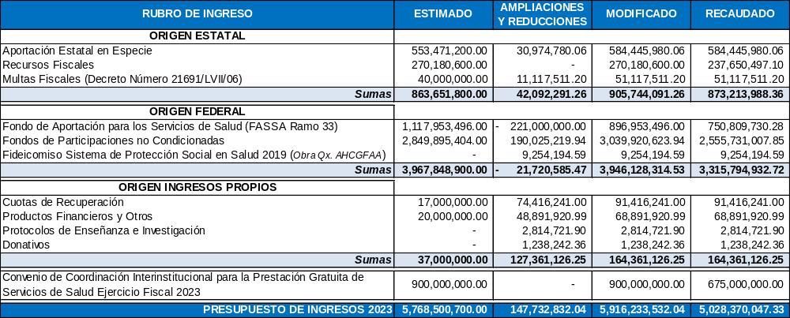
REPORTE ANALÍTICO DE INGRESOS AL 31 DE OCTUBRE DE 2023

Slide 2
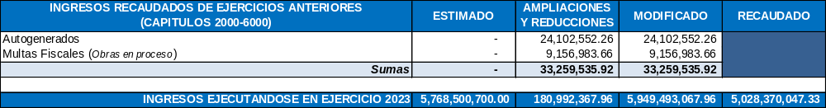
REPORTE ANALÍTICO DE INGRESOS AL 31 DE OCTUBRE DE 2023

Slide 3
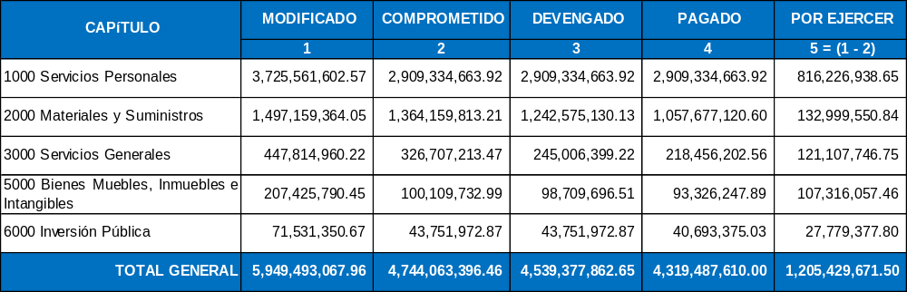
REPORTE DE EGRESOS POR CAPÍTULO DE GASTO AL 31 DE OCTUBRE DE 2023

Slide 4
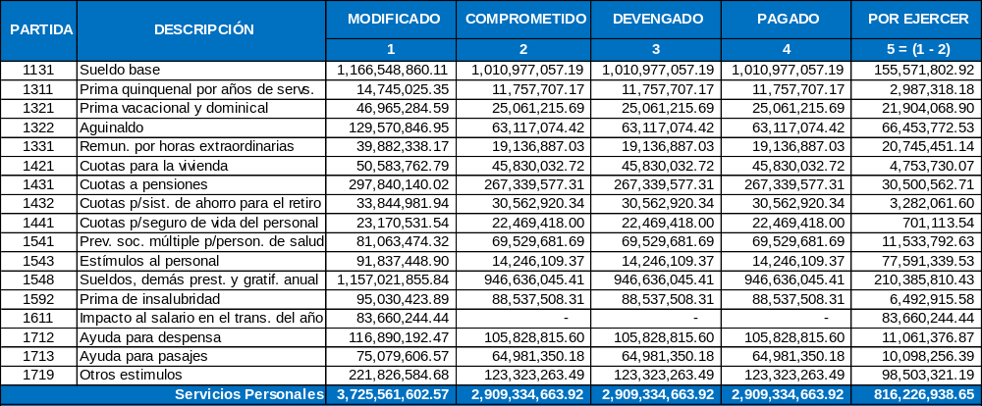
REPORTE DE EGRESOS POR PARTIDA DE GASTO AL 31 DE OCTUBRE DE 2023

Slide 5
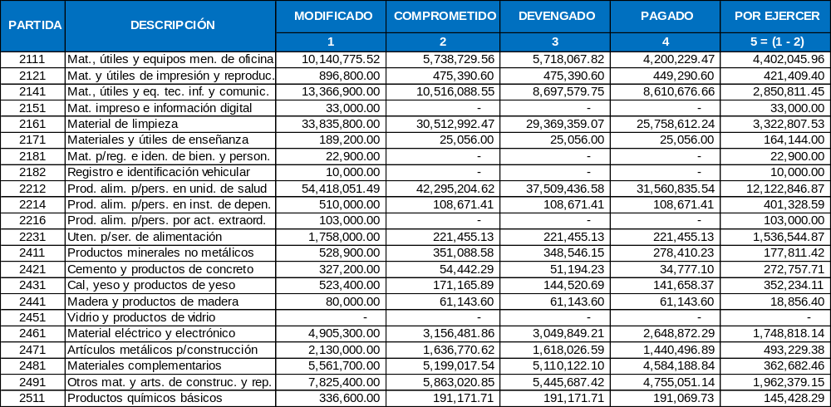
REPORTE DE EGRESOS POR PARTIDA DE GASTO AL 31 DE OCTUBRE DE 2023

Slide 6
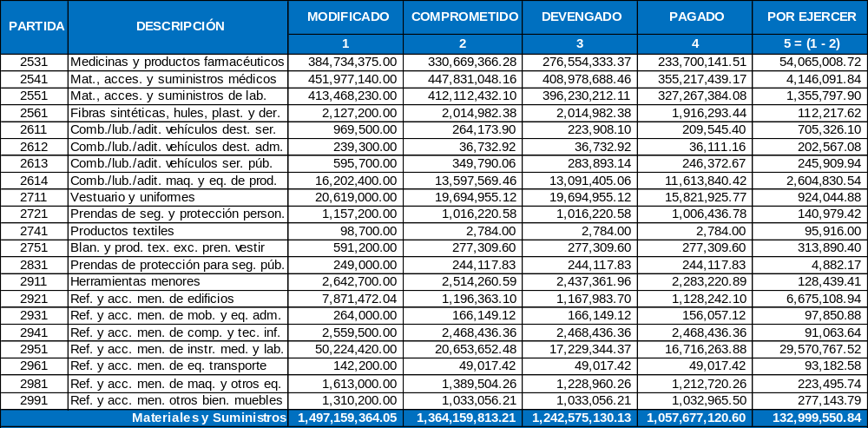
REPORTE DE EGRESOS POR PARTIDA DE GASTO AL 31 DE OCTUBRE DE 2023

Slide 7
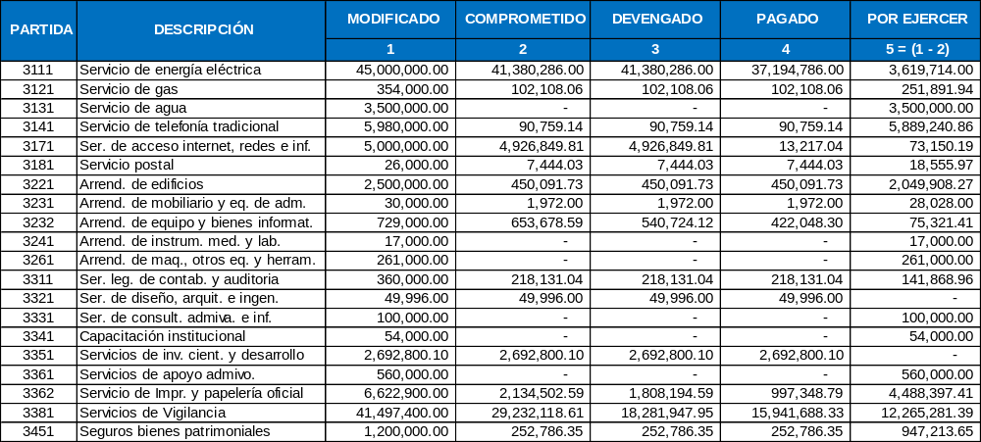
REPORTE DE EGRESOS POR PARTIDA DE GASTO AL 31 DE OCTUBRE DE 2023

Slide 8
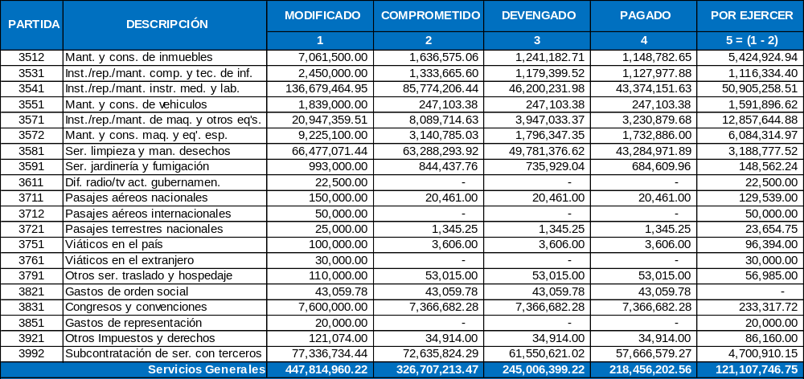
REPORTE DE EGRESOS POR PARTIDA DE GASTO AL 31 DE OCTUBRE DE 2023

Slide 9
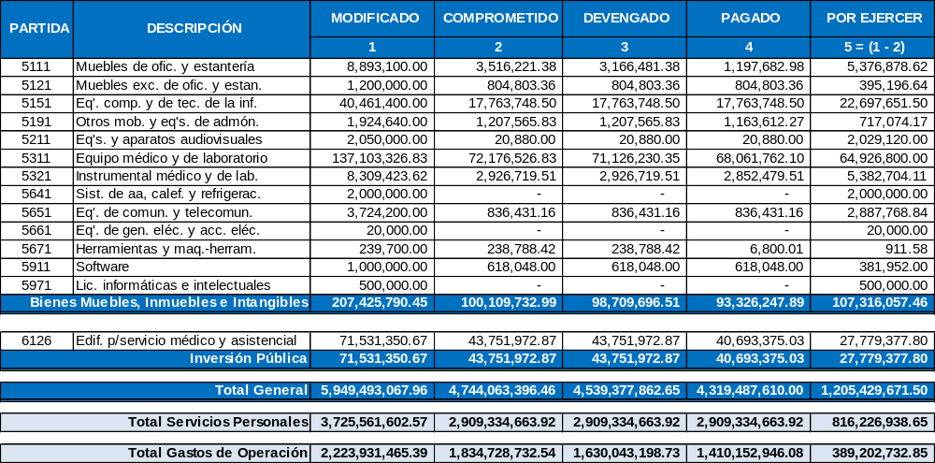
REPORTE DE EGRESOS POR PARTIDA DE GASTO AL 31 DE OCTUBRE DE 2023

